Slide 1
Межвузовский турнир ЦФО «Дебаты: финансовая лига»
Финансовое просвещение для детей и молодежи
Рязанская область
Автор практики: Отделение по Рязанской области ГУ Банка России по ЦФО, Кузнецов Сергей Викторович, контактные данные: 8(4912)29-56-98, LarinVA@cbr.ru

Slide 2
Краткое описание практики
«Дебаты: Финансовая лига» – это интеллектуальная игра и образовательная технология, направленная на формирование осознанного финансового поведения, развития навыков публичных выступлений, критического мышления и аргументации студентов высших учебных заведений.

Slide 3
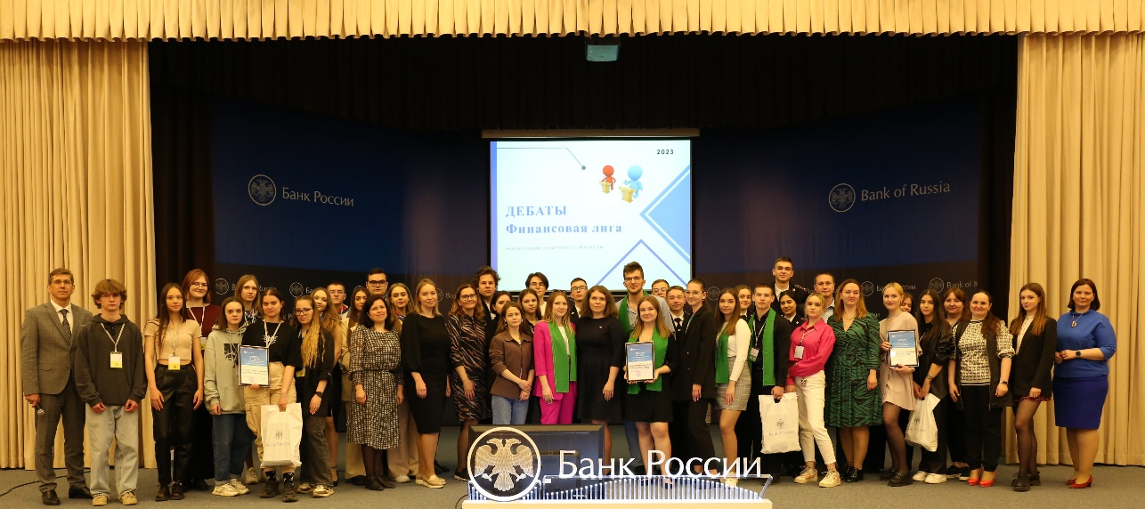
Пилотный проект «Региональный межвузовский Турнир «Дебаты: финансовая лига»
Участие в Турнире приняли команды из 6 вузов Рязанской области,
охват мероприятия составил 96 человек

Slide 4
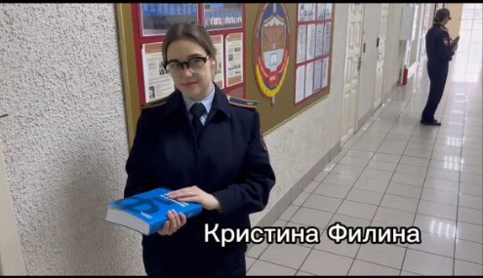
I этап Турнира «Региональный»
Тема I этапа:
Лучше взять кредит
Лучше накопить
В региональном этапе Турнира могут принимать участие команды высших учебных заведений Центрального федерального округа, состав команды – 4 человека. Команды вузов готовят выступления в формате видеоролика на заданную тему в соответствии с позицией респондента (сторона, отстаивающая тему) или оппонента (сторона, опровергающая тему), и направляют Организатору подготовленный видеоролик и заявку на участие в Турнире.
В регионах формируется жюри, которое определяет не более двух победителей внутри своего региона и передает информацию о победителях I этапа Организатору.
Организатор осуществляет публикацию роликов победителей I этапа в сообществе «ФинТьютор» в социальной сети «Вконтакте».
Во первом этапе Турнира приняла участие
31 команда из 9 регионов ЦФО

Slide 5
II этап Турнира «Отборочные игры»
Организатором Турнира проводятся отборочные игры в онлайн-формате. Количество отборочных игр определяется в соответствии с количеством направленных заявок.
По итогам отборочных игр 2 или 3 лучшие команды выходят в Финал Турнира.
Организатор выкладывает записи лучших по мнению жюри отборочных игр в сообщество «ФинТьютор» в социальной сети «Вконтакте».
Брянская
область
Владимирская
область
Воронежская
область
Костромская
область
Липецкая
область
Московская
область
Во втором этапе Турнира принимают участие
16 команд из 9 регионов ЦФО
(16 отборочных игр)
Рязанская
область
Смоленская
область
Тульская
область

Slide 6
III этап Турнира «Финал»
III этап проходит в очном формате на площадке Отделения по Рязанской области Главного управления Центрального банка Российской Федерации по Центральному федеральному округу.
Охват мероприятия формируется из 2 показателей: количество участников Турнира, а также просмотров подготовленных участниками видеороликов и записей отборочных игр Турнира и Финала Турнира, опубликованных в сообществе «ФинТьютор» в социальной сети «Вконтакте». В Турнире присуждается три призовых места.
Видеоролики победителей первого этапа, записи лучших отборочных игр, а также финальная игра в сообществе «ФинТьютор» в социальной сети «Вконтакте»
В третьем этапе Турнира в 2024 году принимают участие 2 команды

